Slide 2
DECRYPTAGE REGLEMENTAIRE
LE DIAGNOSTIC DECHET

Slide 3
LE DIAGNOSTIC DECHET
Quels impacts pour les acteurs de la filière ?
Ségolène TULOUP
Avocat Associé
Cour d’Appel d’Aix en Provence
LLC et Associés Toulon

Slide 4
QUEL CONTEXTE ?

Slide 5
L’économie circulaire
Produire des biens et des services de manière durable en limitant la consommation et le gaspillage des ressources et la production des déchets
Passer d’une société du tout jetable à un modèle économique plus vertueux.
Ségolène TULOUP - Avocat

Slide 6
LE CADRE LEGAL

Slide 7
La loi AGEC relative à la lutte contre le gaspillage et à l'économie circulaire n° 2020-105 du 10 février 2020
Une compilation de mesures parfois très disparates, pour différents secteurs d’activité
Objectifs principaux :
Réemploi/réparation/recyclage
Réduction des gaz à effet de serre et préservation de la biodiversité
Moyens d’y parvenir :
Définition d’objectifs stratégiques de gestion et de prévention,
Information du consommateur
Responsabilité du producteur de déchet
Soit plus précisément pour l’activité BTP :
Réduction du volume des déchets provenant des activités économiques
Interdire la mise en décharge des déchets non dangereux valorisables
NB : Déchets
Articles : L 541-1-1 et R 541-1 Code Env :
La substance doit avoir un caractère meuble.
Celui qui la détient doit avoir l’intention ou l’obligation de s’en défaire.
Déchets inertes : ne subissent aucune modification physique, chimique, biologique importante.
Déchets non dangereux : ni toxiques, ni chimiques mais, pas inertes.
Déchets dangereux : présentent un risque pour la santé ou l’environnement.

Slide 8
Les moyens : les nouveaux contours de la REP
la responsabilité élargie des producteurs
L 541-10 à L 541-10-17 C. Env
NB :
Producteur : personne responsable de la mise sur le marché d’un produit
REP : dispositif d’organisation de la prévention et de la gestion des déchets
Nouvelle filière portant sur les PMCB (produits et matériaux de construction du secteur du bâtiment)
Réforme en profondeur du fonctionnement des éco-organismes et de leur financement par une écocontribution.
Création d’un nouveau diagnostic « produits, matériaux et déchets » en lieu et place de l’ancien diagnostic déchet qui devait être opéré avant démolition. (Article L111-10-4 CCH)
La sortie du statut de déchet

Slide 9
Ce qui nous intéresse : l’article 51
Il définit le nouveau diagnostic relatif à la gestion des produits, matériaux et déchets (PMD)
Quand ? Travaux de démolition /réhabilitation significative de bâtiments
Qui ? Le maître d'ouvrage
Par qui ? Le diagnostiqueur « personnes physiques ou morales présentant des garanties de compétence » d’indépendance, d’assurance, d’impartialité (vis-à-vis de la filière)
Quoi ?
Informations pour réemploi / valorisation,
- filières de recyclage recommandées
- Préconisation des analyses complémentaires sur caractère réutilisable
Orientations visant à assurer la traçabilité des PMD
A défaut (ni réemploi ni valorisation) modalités d'élimination des déchets.
Comment ? Transmission des informations à un organisme désigné par l'autorité administrative. CEBTP
Code de la Construction et de l’habitation
Articles L 110-10-4,
L 110-10-4-1 A
L 110-4-1 B

Slide 10
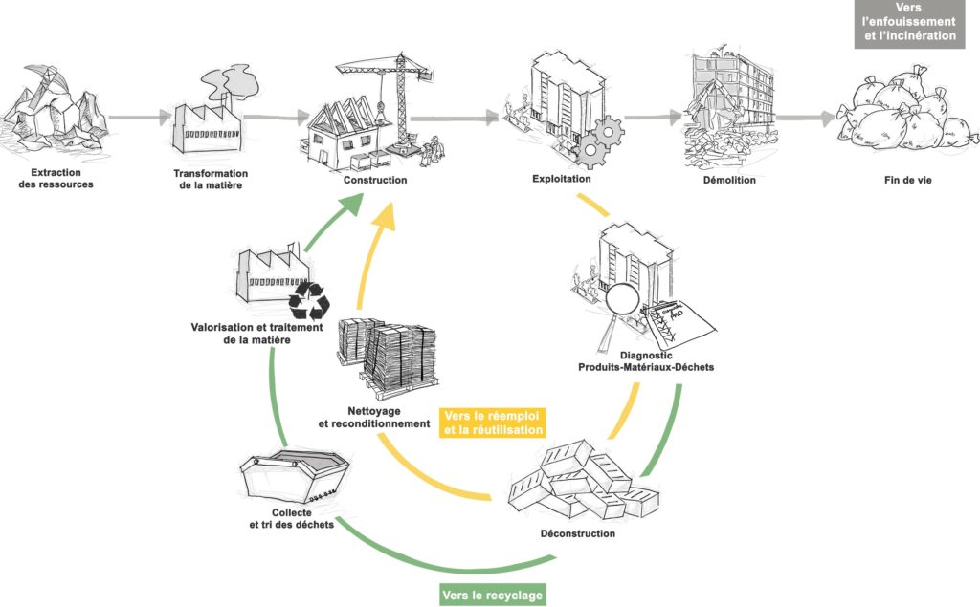
Le diagnostic pré-démolition évolue
La Loi AGEC fait évoluer cet audit vers un diagnostic produits-matériaux-déchets
Applicable aux déconstructions et aux réhabilitations significatives
Avec une obligation de réemploi ou réutilisation des matériaux lorsque c’est possible
Des opérations plutôt que des bâtiments
Champ d’action élargi
Depuis mars 2012, le diagnostic déchets pré-démolition ou réhabilitation lourde s’appliquait :
À tous les bâtiments comportant une surface de plancher supérieure à 1000 m²
Ou hébergeant des substances dangereuses, ayant accueilli des activités polluantes

Slide 11
Les Décrets d’application de la Loi AGEC
(ceux du 25 juin 2021)
Le premier décret :
- Les opérations concernées,
La définition des opérations de démolition ou de rénovation significative de bâtiment
Le contenu et la forme du diagnostic,
Le deuxième décret :
- Les compétences du diagnostiqueur
Loi AGEC : « Un décret en Conseil d'État détermine : - 1° Les catégories de bâtiments et la nature des travaux de démolition ou réhabilitation qui, en raison de la superficie des bâtiments et de la nature des matériaux et déchets susceptibles d'être produits, sont couverts par cette obligation ; - 2° Le contenu et les modalités de réalisation de ce diagnostic; - 3° Les modalités de la transmission des informations contenues dans le diagnostic et issues de son récolement. »

Slide 12
Premier Décret
25 juin 2021
Démolition :
Surface cumulée de plancher de l’ensemble des bâtiments supérieure à 1 000 m² ;
ou bâtiment pour activité agricole/ industrielle/commerciale et utilisation/stockage/fabrication/distribution de substances dangereuses.
Rénovation significative :
Détruire/remplacer au moins deux éléments de second œuvre, si affectent une partie majoritaire de planchers ne déterminant pas la résistance ou la rigidité de l’ouvrage/cloisons extérieures (idem)/intérieures, huisseries extérieures/installations sanitaires/plomberie/installations électriques/système de chauffage.
Réalisation du diagnostic par le maître de l’ouvrage :
Soit avant le dépôt des demandes d’autorisation d’urbanisme ou de travaux (ERP),
Soit avant l’acceptation des devis ou la passation des travaux
Le diagnostic :
Estimation nature/quantité/localisation des matériaux/déchets, de leur état de conservation ;
Indications sur filières de réemploi des déchets/ d’une réutilisation sur site, sur les précautions de dépose, de stockage sur chantier, de transport de ces PEMD, sur les conditions techniques et économiques prévues pour permettre leur réemploi/réutilisation/ recyclage/autre valorisation matière/ valorisation énergétique ou leur élimination.
Un formulaire de récolement
Transmission au Centre scientifique et technique du bâtiment
.

Slide 13
MEMO
Objet et du contenu du diagnostic :
Opération démolition ou rénovation significative/seuil de surface de plancher cumulée (1000m²)
Déchets et produits de construction, éléments constitutifs du bâtiment et matériaux issus des travaux
Identité de l’entreprise ayant réalisé le diagnostic, assurance, et certification professionnelle
Précisions sur le déroulé de la visite : date, bâtiments visités et non visités
Preuve des compétences du diagnostiqueur
Contenu du formulaire de récolement :
Nature et quantité des produits, équipements et matériaux réemployés ou destinés à l'être
Nature et quantité des déchets effectivement réutilisés, recyclés, valorisés sous forme de matière ou en vue d'une production d'énergie ou éliminés, issus de la démolition ou de la rénovation significative,
Désignation des entreprises ou des centres de collecte ou de valorisation dans lesquels ces produits, équipements, matériaux et déchets ont été déposés
Éléments attestant ce dépôt.
NB: diagnostic obligatoire pour les opérations pour lesquelles la date de dépôt de la demande d’autorisation d’urbanisme ou de travaux ou, à défaut, la date d’acceptation des devis ou de passation des marchés relatifs aux travaux de démolition significative est postérieure au 1er janvier 2022 (en fait 2023…)

Slide 14
Deuxième Décret
25 juin 2021
Il précise :
- Les compétences que doit le diagnostiqueur :
Expérience professionnelle de trois ans de technicien ou agent de maîtrise du bâtiment ou dans des fonctions d’un niveau professionnel équivalent
Souscription d’une assurance ad hoc (montant de garantie >300 000 €/sinistre et 500 000 €/ année).
Les informations que le CSTB peut rendre publiques
Avec l’accord écrit du maître de l’ouvrage

Slide 15
L’arrêté attendu
(nécessaire au fonctionnement de ce qui précède)
Il doit préciser comment doivent être déterminées ce que sont les parties majoritaires de la structure des bâtiments ou d’éléments de second œuvre cités précédemment :
- réhabilitation significative : dès que l’on détruit ou remplace deux des éléments de second œuvre vus ci-avant et pour chaque au moins la moitié de la surface,
- Idem pour les démolitions : moitié de la surface des bâtiments concernés
Il doit définir le formulaire de récolement : formulaire CERFA à transmettre au CSTC par courriel ou via la plate forme « produits, matériaux et déchets ».
On l’attend toujours !!
(ouvert à la consultation en septembre 2022)
Le nouveau diagnostic est maintenant attendu pour le 1er janvier 2023

Slide 16
ET EN PRATIQUE ?

Slide 17
LE DIAGNOSTIC PEMD - PRODUITS, EQUIPEMENTS, MATERIAUX, DECHETS
Sanction : A défaut de réalisation, le maître d’ouvrage s’expose à une sanction pénale pour mise en danger de la vie d’autrui, outre la sanction des éventuelles atteintes à l’environnement
C’EST
Une obligation des maîtres d’ouvrage dans l’objectif de :
Définir la nature, la quantité et la localisation dans l’emprise de l’opération des PEMD pour :
▪ Estimer leur état de conservation ;
▪ Estimer la nature et de la quantité de ce qui pourra être réemployé ;
▪ Déterminer les possibilités de réemploi sur site opération /sur un autre site / par des filières ;
▪ Décrire les précautions de dépose, de stockage et de transport ainsi que les conditions techniques et économiques pour parvenir à leur réemploi.
▪ A défaut de réemploi, définir les filières de gestion et de valorisation des déchets envisageables, en opérant une hiérarchisation des modes de traitement : réutilisation, recyclage ou autre valorisation des matières, valorisation énergétique et élimination
C’est le point de départ de la traçabilité de l’ensemble des produits issus d’une opération
Localiser, qualifier, quantifier, réemployer, recycler, valoriser, éliminer.
T 0

Slide 18
DONC ?
ANTICIPER
Le lancer le plus en amont possible : donner un maximum d’informations au maître d’œuvre pour travailler en phase études (APS/APD/PRO)
Phase programmation : permet de mobiliser au plus tôt les éventuels repreneurs de matériaux
Pendant les phases préliminaires : maîtrise du contenu du diagnostic et assurer le suivi des flux à partir d’un outil commun (un document de travail de la maîtrise d’œuvre)
Une visite en phase de consultation des entreprises s’impose
En phase consultation : vérifier les compétences du diagnostiqueur et son assureur
NB : les diagnostics amiante, plomb et termites doivent être réalisés en amont

Slide 19
SOIGNER LE DIAGNOSTIC
Un document exploitable et utile : clair, précis, conforme au CCTP
Intégration dans un tableau : quantité, description, modalité de gestion
Réalisation d’une cartographie
Analyse technico économique de la gestion des PEMD
Permettre la traçabilité en phase chantier
Connaître les contraintes d’admissibilité locales des différentes filières de gestion des déchets pour
identifier le réel potentiel de valorisation des PEMD
Des outils :
Grilles d’inventaire et autres documents (grilles pratiques, tutoriels vidéo, fiches pratiques) : ex DEMOCLES
Logiciels (gestion de bases de donnée/représentation cartographique/outil de suivi/bon de cession) : ex BATIRIM…
Objectif :
Ressource en phases Étude et Chantier pour le maître d’œuvre
COÛT DU DIAGNOSTIC ?
Comparer prix des diagnostic déchets/données complémentaires attendues
Estimation à 5.000 € environ pour un bâtiment de 1.000 m²
(hors sondages)

Slide 20
DECLARER
Sur la plateforme numérique PEMD
Diagnostics et formulaires de récolement sont transmis au CSTB
via cette plate-forme
En cours de développement, elle sera gérée par le CSTB
avec le soutien de l’ADEME
et du Ministère de La Transition Écologique
Sont annoncées les fonctionnalités suivantes :
À la création de l’opération, le MOA indique les informations génériques (surface, adresse, …)
Lorsque le diagnostic est réalité, en phase conception, saisie des éléments du diagnostic (délégation ad hoc au MOE et ou au diagnostiqueur pour la saisie)
Par ce biais, une carte des sources d’informations se construit, de façon publique et accessible à tous : permettre à tous les acteurs connectés d’interagir et manifester leur intérêt sur une ou plusieurs de ces sources. Base de données libre de publicité, sans vocation commerciale.
Même processus en fin de chantier
OBLIGATION DU MOA :
Transmission du diagnostic PEMD préalablement à l’acceptation des devis ou à la passation des marchés relatifs aux travaux de démolition/rénovation significative
Transmission du formulaire de récolement dans les 90j. de l’achèvement de ces travaux,

Slide 21
CONSTRUIRE LES PIECES ADMINISTRATIVES
A vérifier : Compétence et assurance des acteurs réalisant le diagnostic PEMD
A prévoir :
Pré-visite au stade de la consultation
Délais d’exécution selon ampleur de l’opération et sa complexité (1 et 2 mois ?)
Modalités de règlement des comptes, définies dans les conditions de l'article 11 du CCAG-PI.
Prix forfaitaire, sur la base de la Décomposition du Prix Global et Forfaitaire jointe au dossier de consultation, qui comprend :
La fourniture, le transport et la transmission de tout livrable ainsi que le nécessaire à la réalisation parfaite et complète des prestations,
Les frais d’assurances,
Les frais pour étude technique et de facturation (réunions techniques, formalités administratives, devis, rapports, factures ou mémoires, etc.),
Les frais de gestion, de siège, de marché, frais financier, impôts, taxes et bénéfices
Les aléas de délais (prolongation de la durée prévisionnelle initiale)
Obligation de visite
Visite obligatoire (avec remise d’une attestation) organisée en phase de consultation des entreprises.
Contraintes liées au site :
▪ Accès depuis la voie publique,
▪ Mesures à prendre en considération vis-à-vis des avoisinants,
▪ Précautions relatives à l’existence des réseaux (lignes aériennes, souterraines…),
▪ Tous élément utiles pour le bon déroulement du diagnostic PEMD…
Identification des précautions en termes de sécurité

